Slide 1
SonarQube
Quality Gates

Slide 2
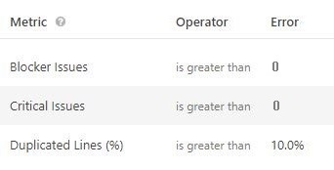
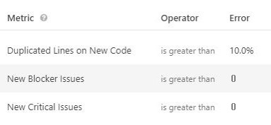
sonarqube – quality gates de codi
Un Quality Gate és una solució pensada per monitoritzar la qualitat del codi font. Ens facilita veure l’evolució de la qualitat d’un codi al llarg del seu període de vida. Ens permet també, establir una sèrie de condicions per assegurar la qualitat del projecte.
Per assegurar aquests objectius es generaran dos models:
En el primer anàlisi (CTTI_ENTREGA_1) les quality gates faran un filtre de tot el codi.
En els posteriors (CTTI_ENTREGA_CONTINUA) les quality gates només revisaran el codi nou.
A las
CTTI_ENTREGA_1 Dirigit a la primera entrega del projecte.
CTTI_ENTREGA_CONTINUA Dirigit a les següents entregues.
***Duplicated Lines
is greater than
% primer anàlisi + 5%

Slide 3
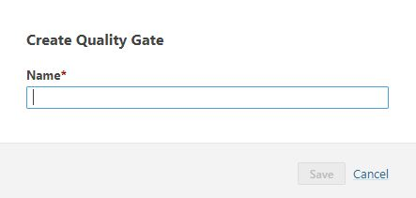
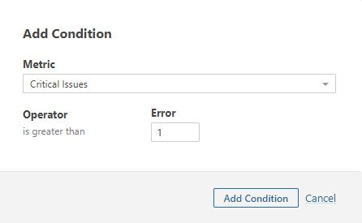
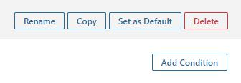
sonarqube – quality gates de codi
Creació d’un Perfil Quality Gates:
1- Accedir al menú Quality Gates
2- ‘Create’
3- Introduir nom i ‘Save’
En acabar aquesta part, en el menú Quality Gate, es trobarà el perfil que s’acaba de crear, el qual, serà configurat.
Configuració de les condicions:
1- ‘Add Condition’
2- Buscar la condició
3- ‘Add Condition’
* Les condicions han de ser afegides una per una.

Slide 4
gencat.cat

